Slide 2
ภาษาจีนเพื่อการสื่อสาร 1500136 交 际 汉 语 Jiāojì Hànyŭ
อาจารย์สาวิตรี ตนสาลี 吴倩文 （吴老师 Wú lăoshī）
สาขาวิชาภาษาจีน คณะมนุษยศาสตร์และสังคมศาสตร์

Slide 3
บทที่ 6 เขาคือใคร 第六课：他是谁？Tā shì shéi?
การถาม-ตอบสถานภาพบุคคล
การถาม-ตอบสภาพสิ่งของและการซื้อขายผลไม้
การใช้ 的 de คำช่วยแสดงความเป็นเจ้าของ
การใช้ 两 liăng กับหน่วยนับหรือคำลักษณนาม

Slide 4
汉语拼音 Chinese Pinyin
พยัญชนะต้น สระเดี่ยว สระประสม
b d g j zh z i ai
p t k q ch c u ei
m n h x sh s ü ao
f l r a ou
o an
e en
ang
eng
er
wǒmen xué huì b p m f

Slide 5
生词 ศัพท์ใหม่
1.的 de ของ (คำแสดงความเป็นเจ้าของ)
2.爸爸 bàba พ่อ
3.妈妈 māma แม่
4.哥哥 gēge พี่ชาย
5.弟弟 dìdi น้องชาย
6.姐姐 jiĕjie พี่สาว
7.妹妹 mèimei น้องสาว
8.谁 shéi ใคร
9.孩子 háizi ลูก เด็ก
10.学生 xuésheng นักเรียน นักศึกษา
11.大学 dàxué มหาวิทยาลัย

Slide 6
生词 ศัพท์ใหม่
12.皇家大学 huángjiā dàxué มหาวิทยาลัยราชภัฏ
13.这 zhè นี่ นี้
14.芒果 mángguŏ มะม่วง
15.苹果 píngguŏ แอ็ปเปิ้ล
16.西瓜 xīguā แตงโม
17.山竹 shānzhú มังคุด
18. 公斤 gōngjīn กิโลกรัม
19. 多少钱 duōshao qián ราคาเท่าไร
20. （泰）铢 (Tài) zhū บาท (ไทย)
21. 要 yào ต้องการ
22. 两 liăng สอง (ในภาษาจีนจะใช้คำนี้เมื่อตามมาด้วยคำลักษณนาม เช่น 2 กิโลกรัม เป็นต้น)

Slide 7
de ของ (คำช่วยแสดงความเป็นเจ้าของ) 的
________ de ________
พ่อ (ของ) ฉัน
爸爸 bàba พ่อ
妈妈 māma แม่
哥哥 gēge พี่ชาย
弟弟 dìdi น้องชาย
姐姐 jiějie พี่สาว
妹妹 mèimei น้องสาว

Slide 8
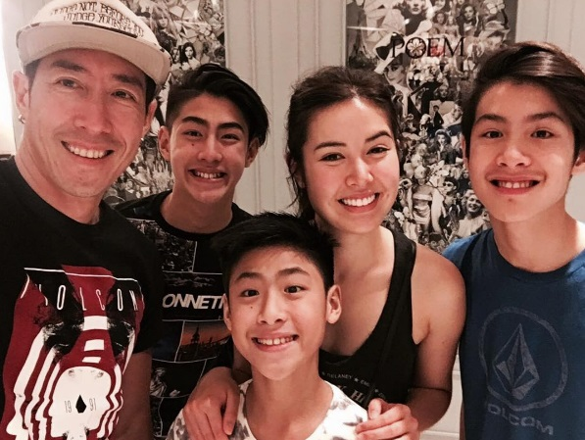
他/她是谁？Tā shì shéi?
เจด้า dà jiĕjie
เจ้าขุน 3gēge
เจ้านาย 2gēge
เจ bàba
เจ้าสมุทร dìdi
ที่มาภาพ https://www.thaiticketmajor.com/variety/ent/6234/

Slide 9
你们是谁？ Nǐmen shì shéi?
佛统皇家大学
Fótǒng huángjiā dàxué
软件工程专业 ruănjiàn gōngchéng zhuānyè สาขาวิชาวิศวกรรมซอฟต์แวร์
市场管理专业 shìchǎng guǎnlǐ zhuānyè สาขาวิชาการจัดการตลาด
我们是…………………………………………学生。
Wŏmen shì …………………………………… xuésheng.

Slide 10
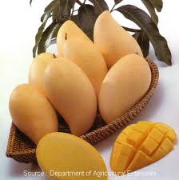
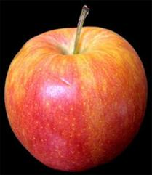
这 是 什么？ Zhè shì shénme?
芒果 mángguǒ 苹果 píngguǒ

Slide 11
课文 ตัวบท
Mángguǒ yī gōngjīn duōshaoqián?
芒果一公斤多少钱？
Yī gōngjīn sìshí zhū.
一公斤四十铢
Wǒ yào liǎng gōngjīn.
我要两公斤。
Liǎng gōngjīn bāshí zhū.
两公斤八十铢。

